Slide 1
Zahraniční mobility

Slide 2
Proč vyjet?

Slide 3
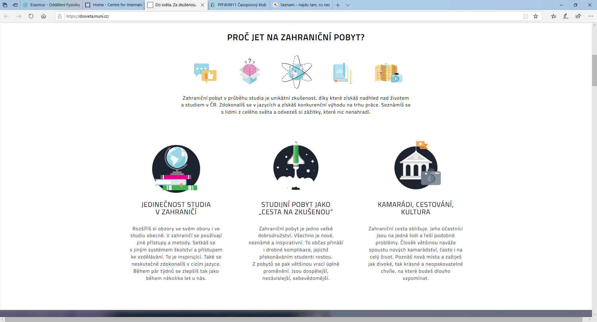

Slide 4
Kdy?

Slide 5
Kam?

Slide 6
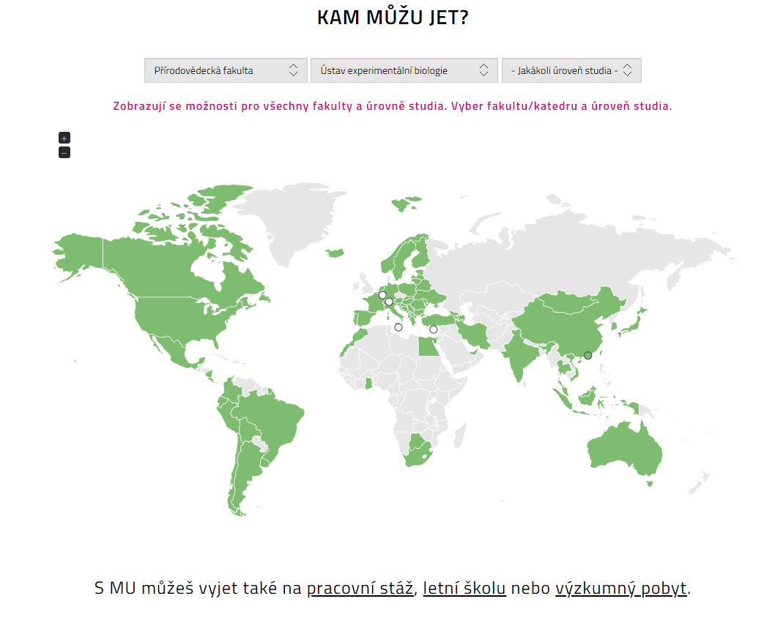

Slide 7
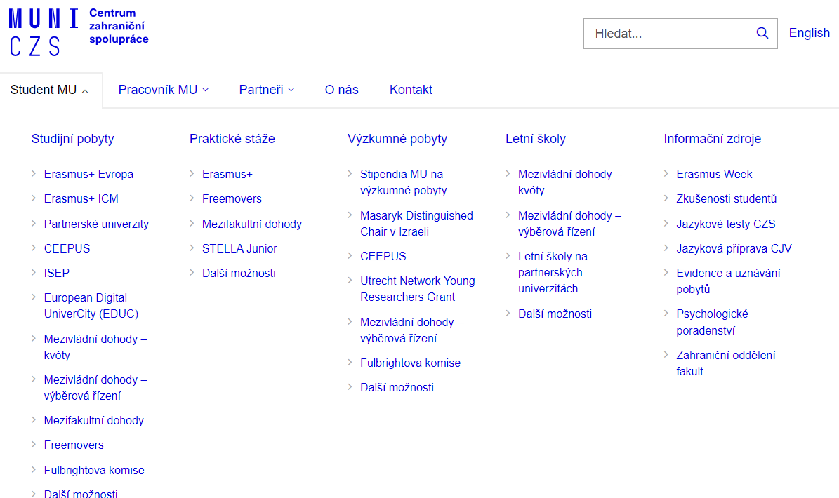
http://czs.muni.cz

Slide 8
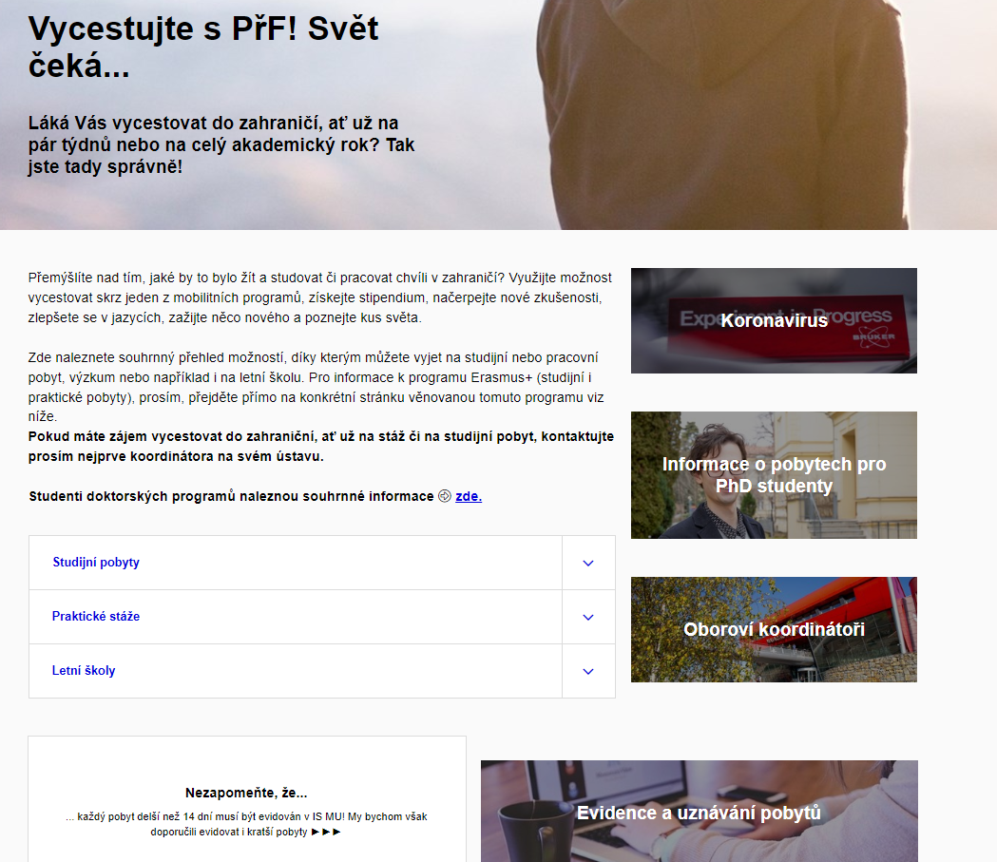
https://www.sci.muni.cz/student/zahranicni-pobyty

Slide 9
Erasmus+
Délka pobytu v zahraničí - minimálně 2 měsíce, maximálně 12 měsíců
studenti mohou absolvovat studijní a pracovní pobyt v rámci programu ERASMUS+ v každé úrovni studia, tj. Bc. Mgr. Ph.D., celkem vždy 12 měsíců
Výběr studentů je v kompetenci vysílající instituce – MU, oddělení
Před odjezdem do zahraničí si student sestaví konkrétní program studia (studijní plán) na přijímající instituci, počty kreditů atd. – nutné přivézt 20 ECTS
stáž se uznává předmětem XD110, 5 ECTS za měsíc
http://czs.muni.cz

Slide 10
Erasmus+
studenti obdrží před zahájením stáže grant 480 až 600 eur na měsíc
tento grant nepokryje veškeré náklady spojené s pobytem v zahraničí
grant se diferencuje podle životních nákladů země
navýšený grant o 200 EUR/měsíc pro socio- ekonomicky znevýhodněné studenty
navýšený grant o 100 EUR/měsíc pro „traineeship“ praktickou stáž
jednorázové stipendium 25 000 Kč v případě podpory studijního pobytu a 17 000 Kč v případě podpory praktické stáže

Slide 11
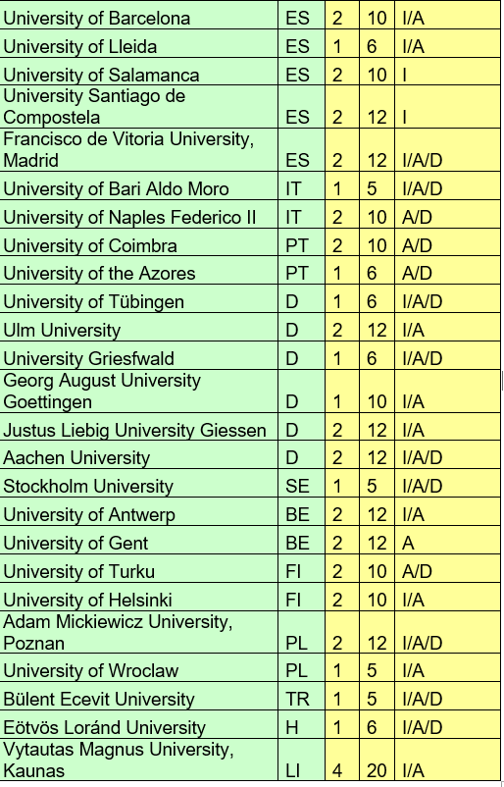
Erasmus+ smlouvy na ÚEB PřF MU Brno

Slide 12
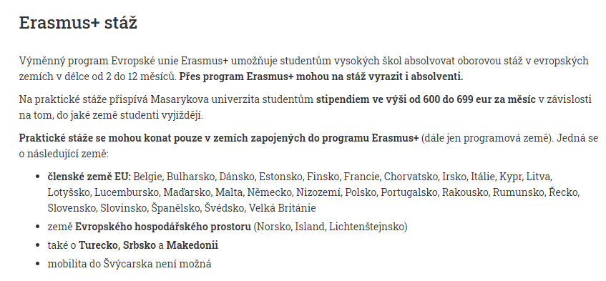
Erasmus+: mobility studentů
http://czs.muni.cz

Slide 13
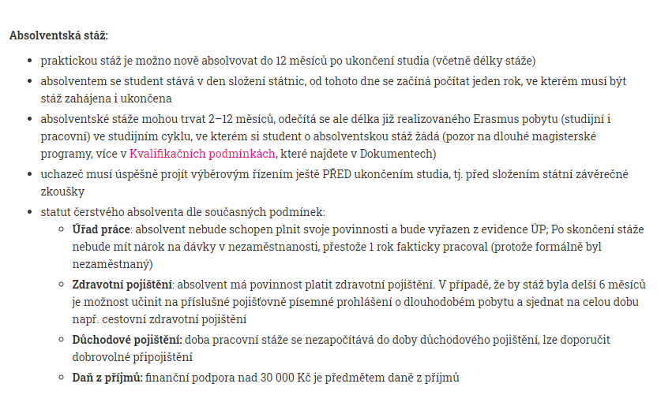
http://czs.muni.cz

Slide 14


Slide 15
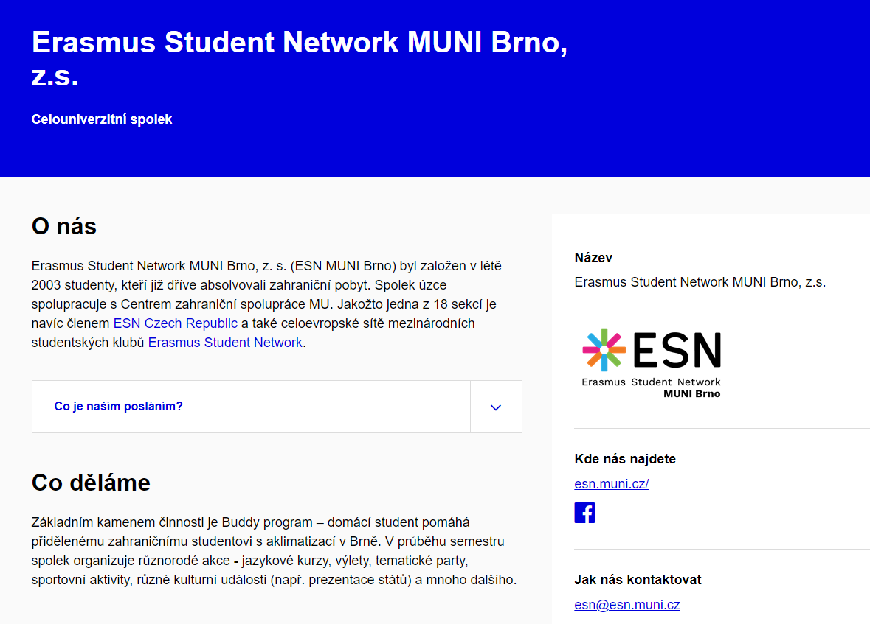

Slide 16
Předpoklady úspěchu
Vlastní aktivita a nadstandardní zájem
Jazykové schopnosti + zkoušky
Administrativní dovednosti (formuláře)
Preciznost a pečlivost
Trpělivost
Připravenost

